Slide 1
介紹的重要性: 操縱對自動化的信任和對自動駕駛的依賴
Introduction matters: Manipulating trust in automation and reliance in automated driving
作者: Korber et al.
期刊: Applied Ergonomics
年分: 2018
報告者: 陳善治 指導教授: 柳永青 教授

Slide 2
背景動機及目的
1

Slide 3
1-1 背景動機
第一章
將自動駕駛汽車引入道路交通是有益處的:
減輕對駕駛健康影響 (Maurer et al., 2015 ，Stanton & Young, 1998 )。
提高交通效率和預測客運量的增加(Payre et al., 2014; roberts et al., 2011)。
交通事故顯著減少(Choi & Ji, 2015)
Notes:
2015 歐盟仍然報告了 26,000 起道路死亡事故(歐盟委員會，2016 )。假設完全自動化駕駛員的任務將減少人為錯誤，例如超速或分心，從而進一步減少死亡人數。

Slide 4
1-1 背景動機
第一章
對自動化的信任是”使用系統”及”適當使用”的關鍵因素，因此是自動車輛引入市面的重要研究領域。
Ghazizadehet al.(2012)在自動化接受模型中指出，信任是個人接受自動化技術的關鍵因素。
同時信任是依賴自動化系統的關鍵因素(Bailey & Scerb, 2007 ; Muir & Moray , 1996)。使用者傾向於使用他們信任的自動化，而棄用他們不信任的自動化”(Pop et al., 2015)。
Notes:
2015 歐盟仍然報告了 26,000 起道路死亡事故(歐盟委員會，2016 )。假設完全自動化駕駛員的任務將減少人為錯誤，例如超速或分心，從而進一步減少死亡人數。

Slide 5
1-1 背景動機
第一章
駕駛自動化代表了一種新穎而復雜的技術，與航空中的飛行自動化相反，使用者不會是對其功能和原理有深刻理解(Körber & Bengler, 2014)。因此使用者將自己的安全委託給自動駕駛系統(Lee and See, 2004 , Walker et al., 2016)。
信任一個系統並不是一個二元的決定，且信任程度是動態的和情境化的(Hoff & Bashir, 2015 ; Lee and See, 2004)。
駕駛員特徵(例如信任)的潛在變因可能導致非常不同的行為，例如接管情況(Creaser & Fitch,2015 , Körber et al., 2016a ; Körber et al., 2016b )。
Notes:
系統中信任的概念化是指信任和依賴作為一個分級過程，
2016 6 月，發生了第一起由自動駕駛汽車引發的致命事故。司機完全依賴他的特斯拉的自動駕駛功能Model S 將一輛白色拖拉機拖車在明亮的天空下穿過高速公路，誤認為是頭頂的路標(《衛報》，2016 )。
因此，交通研究委員會(TRB)發布的關於自動駕駛汽車人為因素研究的兩份研究需求聲明之一涉及自動駕駛汽車的誤用和濫用(Creaser & Fitch，2015 )。

Slide 6
文獻探討
2

Slide 7
2.相關文獻
第二章
自動駕駛系統將允許駕駛員將視線從道路上移開並參與 NDRT，但可能會增加對接管情況的反應時間(Carsten et al., 2012 ; Llaneras et al., 2013; Radlmayr et al., 2014)。
信任可以預測是否使用自動化系統，還可以預測其使用方式(Parasuraman & Riley ,1997)

Slide 8
2.相關文獻
第二章
駕駛容易受到監控故障的影響並且往往表現出更長的反應時間(Beller、Heesen & Vollrath，2013 ； Helldin et al., 2013)或在關鍵事件中反應品質較差( McGuirl & Sarter, 2006)。
駕駛必須了解自動化系統的能力，並在系統能力極限時對其進行接管(Carlson et al., 2014 ) ，否則駕駛可能無法及時做出反應的意外情況。
如果自動駕駛系統在不熟悉、意外的環境、情況時，則接管車輛控制可能至關重要，應為反應時間會增加(Shinar et al., 2005; Wagner & Koopman, 2015)。

Slide 9
2.相關文獻
第二章
展示系統的信心或可靠性(Dzindolet et al., 2003 ; McGuirl & Sarter，2006)能夠讓信任有所提升。
beller(2013)表明自動系統不確定性訊息的呈現提高了情境意識能力，並增加了信任度。
自動駕駛汽車的操作者將不是專業的專家，而是外行(Casner et al., 2016)。自動駕駛和參與 NDRT 對駕駛員來說是一種新情況。信任此時重要決定了對複雜和意外情況的依賴(Lee and See, 2004 ; Meyer, 2001)。

Slide 10
2.相關文獻
第二章
研究旨在調查信任與接管績效的安全之間的關係。預期以下關係：
H1信任與自動駕駛系統的監控呈負相關。
H2信任與對自動駕駛系統的依賴呈正相關。
H3信任與接管時間呈正相關，與接管品質呈負相關。

Slide 11
2.相關文獻
第二章
Sauer(2015)發現駕駛訓練期間經歷的系統可靠性度會影響對自動化系統的信任度以及駕駛行為。
提高對其系統表現的預期應該會增加主觀信任在自動化(Schaefer et al., 2016; Mayer et al., 2006)。基於此，我們期望以下關係：
H4體驗到的自動化系統的能力與對自動化的主觀信任呈正相關。

Slide 12
方法
3

Slide 13
3-1 受測者
第三章
共有n = 40 名參與者參加了這項研究:
信任降低組中有 12 名女性 (60%) & 8 名 (40%) 男性，
信任提升組中有 10 名女性 (50%) & 10 名男性 (50%) .
組別中，一年行駛的距離

Slide 14
3-2 儀器設備
第三章
BMW 6的駕駛模擬器，使用大約 180 度的前視場以及三個額外的螢幕來呈現模擬模擬畫面，受測者者在六車道高速公路以 100 公里/小時的速度駕駛（SAE 第 3 級，2016）。
NDRT(平板):在黑色背景的50 個白色干擾物的中找到一個更大的圓圈(直徑 47 像素) ，平板分為六行出現目標物時點及該行。
眼動儀

Slide 15
3-3 受測者工作
第三章
情況1、3:可以決定是否接管自動化車輛。
情況2:系統會強制要求駕駛這接管。
除了接管外，其他駕駛時間須執行NDRT。

Slide 16
3-4 實驗設計
第三章
自變項(組間):
信任降低、信任提升。
依變項:
接管時間、最短碰撞時間、最大橫向加速度和最大縱向加速度、眼動數據、問卷Korber (2015) 。
問卷(1~5分)並分為五個構面:
可靠性/能力 ,Reliability/Competence
熟悉度,Familiarity
信任,Trust
理解,Understanding
開發人員的意圖,Intention of Developers
Notes:
接管時間(TOT) 定義為從 TOR 到駕駛員第一次有意識反應之間的時間，即最大製動踏板位置變化 10% 或超過兩次方向盤角度的度數。
接管品質包括規避機動以及在新車道上的穩定性，並通過最小碰撞時間來衡量(minTTC)，它定義為在與物體即將發生碰撞之前的當前剩餘時間，假設速度和方向恆定。接管品質的進一步措施是在 TOR 和障礙物後 166 m 之間發生的自我車輛的最大縱向加速度和最大橫向加速度。接管品質的最後一個指標是參與碰撞。

Slide 17
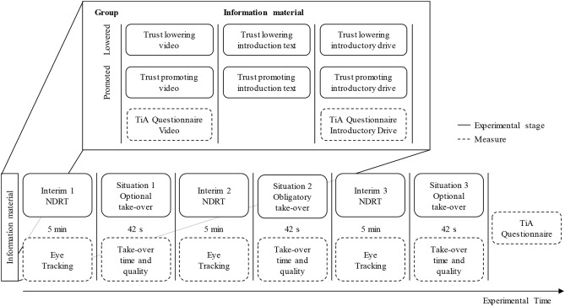
3-4 實驗設計
第三章
Trust in Automation (TiA)
影片、案例&介紹
問卷
實驗的程序
Notes:
接管時間(TOT) 定義為從 TOR 到駕駛員第一次有意識反應之間的時間，即最大製動踏板位置變化 10% 或超過兩次方向盤角度的度數。
接管品質包括規避機動以及在新車道上的穩定性，並通過最小碰撞時間來衡量(minTTC)，它定義為在與物體即將發生碰撞之前的當前剩餘時間，假設速度和方向恆定。接管品質的進一步措施是在 TOR 和障礙物後 166 m 之間發生的自我車輛的最大縱向加速度和最大橫向加速度。接管品質的最後一個指標是參與碰撞。

Slide 18
3-4 實驗設計
第三章
情況 1 (可以不接管):
有一輛行駛速度較慢 (80 km/h) 的卡車，當達到車頭距離35 m時會以 100 公里/小時的速度超車，因此沒有發生碰撞。
為了確保每個參與者都知道這種情況，NDRT 在情況開始前 7 秒被關閉。
情況 2 (須強制接管):
前車與受測者時速相同並且阻擋受測者看到障礙物，前車在碰撞ttc=8時變換車道，受測者在ttc=7時可以恢復手動。
碰撞前4秒發出雙嗶聲 (2800 Hz, 74 dB) 形式的聽覺 TOR
Notes:
接管時間(TOT) 定義為從 TOR 到駕駛員第一次有意識反應之間的時間，即最大製動踏板位置變化 10% 或超過兩次方向盤角度的度數。
接管品質包括規避機動以及在新車道上的穩定性，並通過最小碰撞時間來衡量(minTTC)，它定義為在與物體即將發生碰撞之前的當前剩餘時間，假設速度和方向恆定。接管品質的進一步措施是在 TOR 和障礙物後 166 m 之間發生的自我車輛的最大縱向加速度和最大橫向加速度。接管品質的最後一個指標是參與碰撞。

Slide 19
3-4 實驗設計
第三章
情況 3(可以不接管):
有一輛行駛速度較慢 (80 km/h) 的卡車，在 345 m 距離處時前車會急煞，但是車輛會自動繞開，因此沒有發生碰撞。
為了確保每個參與者都知道這種情況，NDRT 在情況開始前 7 秒被關閉。
Notes:
接管時間(TOT) 定義為從 TOR 到駕駛員第一次有意識反應之間的時間，即最大製動踏板位置變化 10% 或超過兩次方向盤角度的度數。
接管品質包括規避機動以及在新車道上的穩定性，並通過最小碰撞時間來衡量(minTTC)，它定義為在與物體即將發生碰撞之前的當前剩餘時間，假設速度和方向恆定。接管品質的進一步措施是在 TOR 和障礙物後 166 m 之間發生的自我車輛的最大縱向加速度和最大橫向加速度。接管品質的最後一個指標是參與碰撞。

Slide 20
3-5 實驗程序
第三章
簽署實驗同意書。
填寫對技術的親和力(Affinity for Technology)問卷。
觀看了自動駕駛的介紹影片，再填寫TiA 問卷。
受測者坐在車裡，根據自己的舒適度調整座位。
戴上眼動追踪眼鏡並進行校準。
說明模擬器的功能。
填寫TiA問卷
開始實驗
填寫TiA問卷

Slide 21
結果
4

Slide 22
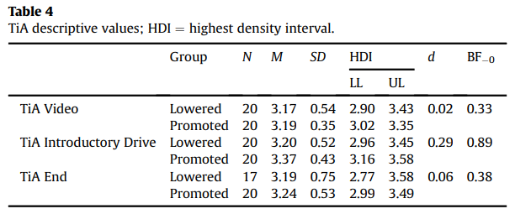
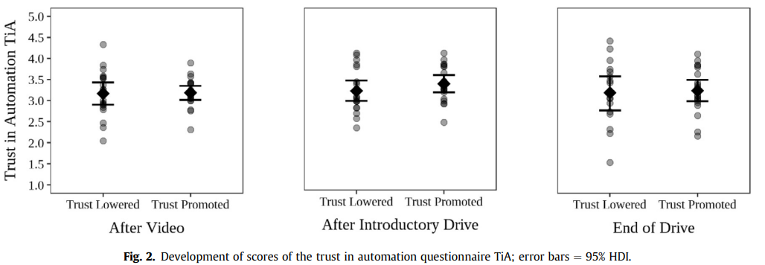
4. 結果
第四章
TiA 描述的描述性統計和圖表
d表示效應大小 Cohen 的d；
HDI 表示最高密度區間;
BF 表示貝葉斯因子
全部效應較小
效應值 | d | r
較小 | 0.2 | 0.10
中等 | 0.5 | 0.30
較大 | 0.8 | 0.50
Notes:
TiA 描述值； HDI = 最高密度區間。
信任分量表描述值； HDI = 最高密度區間

Slide 23
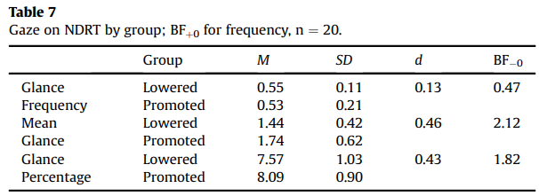
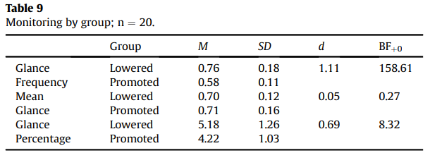
4. 結果
第四章
1
Glance Frequency
Mean Glance
Glance Percentage
Notes:
Glance 瀏覽

Slide 24
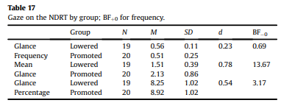
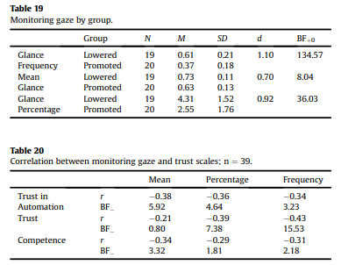
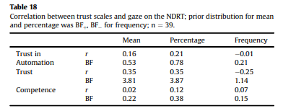
4. 結果
第四章
NDRT的注視數據
監視道路的眼動數據
信任量表與NDRT注視的相關性
信任量表與監測的相關性
Notes:
17.分組關注NDRT； BF+0 表示頻率。
18.信任量表與NDRT注視的相關性； 平均值和百分比的先驗分佈是 BF+，BF 是頻率； n = 39。
19. 按組監控凝視
20. 監測凝視與信任量表的相關性； n = 39。

Slide 25
4. 結果
第四章
在情況一組別的相對風險(RR)為1.6，勝負比(OR)為3.65。
情況二組別的相對風險(RR)為13，勝負比(OR)為13.89。
情況三組別的相對風險(RR)為2.94，勝負比(OR)為5.01 。
干預次數
碰撞次數
Notes:
組間的相對風險為 RR = 1.60；使用獨立多項式先驗估計的勝負比(odds ratio, OR)降低了 < 提升的方向為 OR = 3.65 [0.97, 14.82]，BF = 4.69。
降低 < 提升為 OR = 13.89 [1.82, 444.52]，BF = 18.33。我們還比較了參與碰撞的參與者與未參與的參與者的信任水平。結果列於表 24。
a=20，b=80，c=1，d=99，所以依照公式:{\displaystyle RR={\frac {a/(a+b)}{c/(c+d)}}={\frac {20/100}{1/100}}=20.}
因此我們得知，抽菸者得癌症的相對風險是非抽菸者的20倍。換言之，抽菸者得癌症的機率是非抽菸者的20倍。
Number of interventions by group按組劃分的干預次數
Involvement in collision by group.集體參與碰撞。

Slide 26
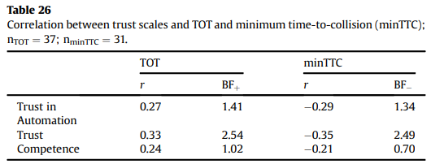
4. 結果
第四章
信任和接管績效以及接管品質之間的相關性。

Slide 27
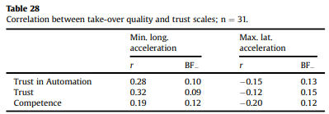
4. 結果
第四章
信任與接管品質以及按組的接管品質之間的相關性。
Notes:
lateral acceleration橫向加速度
最小縱向加速度

Slide 28
結果與討論
5

Slide 29
5. 結果與討論
第五章
隨著信任度的增加，參與者查看 NDRT 的時間更長(r = 0.34 到 0.35)，而查看道路和儀錶盤的時間更少時間(r = 0.33 到 0.42)和更少的時間(r = 0.40 到 0.44)。
在情況 3 中，信任降低組干預機率是信任提升組的五倍。
高信任組中，高接管時間和較低的碰撞時間有關。
信任降低組中最小縱向加速度更高
最大橫向加速度沒有差異
與預期相同，信任提升組的參與者接管車輛控制的時間比信任降低組長了 1154 毫秒。
Notes:
take-over time (TOT)
(信任降低組的 10 名參與者 (65%) 與 4 名參與者 (30%) 進行了乾預

Slide 30
5. 結果與討論
第五章
當存在 NDRT 時，信任級別會影響與自動駕駛系統的交互。正如預期的那樣，報告較高信任度的參與者花費更少的時間查看道路和儀表組，而更多的時間查看 NDRT。

Slide 31
THANKS!
Any questions?

